Slide 1

2022.03.22
Hajléktalan ellátás
Békés- Csongrád-Csanád megye
ellátórendszere – kapacitások-kiegészítő szolgáltatásai

Slide 2
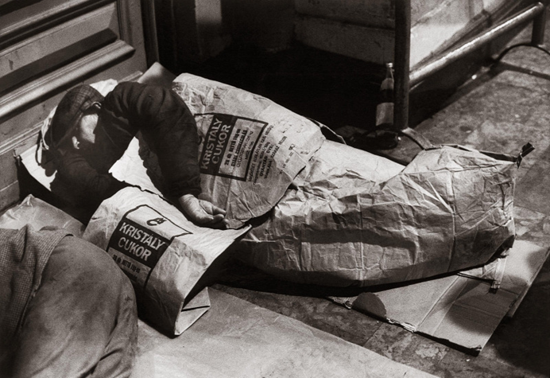
Területfejlesztési célfeladat
Ismerni a térség ellátó intézményeit, kollégákat- személyes kapcsolat kialakítása
Megismerni az intézmények erősségeit, gyengeségeit, többlet feladataikat
Megismerni az egyes intézmények jó gyakorlatait, új módszerek adaptációja a területen- hozni-vinni a beépíthető módszereket
Megyei területi sajátosságok megismerése az ellátásokban
Felmerült problémák megoldási javaslatokat is várunk
Területfejlesztési javaslatok fogadása az intézményektől, területfejlesztési feladatok ellátása
Tájékoztatás a területet érintő változásról, programokról, képzésekről
Hajléktalanok országos munkacsoportjában munkavégzés

Slide 3

Hajléktalanok szociális alap - és szakosított ellátásainak országos lefedettsége az új TSZR felosztásban (2 megye+Budapest) Engedélyezett szolgáltatások száma 2021.TSZR pályázati felhívásból adat
ellátási forma | Ellátás típusa | Ellátás altípusa | Budapest | Pest, Nógrád | Komárom-Esztergom, Fejér | Vas, Zala | Győr-Moson- Sopron, Veszprém | Szabolcs-Szatmár-Bereg | Borsod, Heves | Békés, Csongrád-Csanád | Somogy, Baranya | Bács-Kiskun, Tolna | Hajdú-Bihar, Jász-Nagykun-Szolnok | összesen
Szociális alapellátás | utcai szociális munka | utcai szociális munka | 37 | 11 | 5 | 4 | 8 | 3 | 6 | 7 | 5 | 3 | 7 | 96
 | nappali ellátás | hajléktalan személyek nappali ellátása | 43 | 11 | 12 | 5 | 7 | 1 | 9 | 9 | 8 | 11 | 7 | 123
személyes gondoskodás keretébe tartozó szakosított ellátások | ápolást gondozást nyújtó szakosított ellátás | hajléktalanok otthona | 2 | 0 | 1 | 1 | 2 | 1 | 2 | 1 | 2 | 2 | 0 | 14
 | átmeneti elhelyezést nyújtó intézményi ellátás | éjjeli menedékhely | 33 | 9 | 10 | 3 | 7 | 2 | 11 | 8 | 7 | 6 | 7 | 103
 |  | hajléktalan személyek átmeneti szállása | 31 | 8 | 10 | 4 | 13 | 5 | 7 | 12 | 7 | 7 | 3 | 107
 | rehabilitációs intézményi ellátás | hajléktalan személyek rehabilitációs intézménye | 5 | 0 | 0 | 0 | 1 | 0 | 1 | 0 | 1 | 1 | 0 | 9
 |  | összesen | 151 | 39 | 38 | 17 | 38 | 12 | 36 | 37 | 30 | 30 | 24 | 452
A 2020. évi hajléktalan-adatfelvétel adatai alapján 2020. február 3-án „legalább 2100 ember aludt fedél nélkül az országban”- szállások forgalmi adatai alapján 15.000 fő a becsült hajléktalanok száma
(forrás: Éves jelentés a lakhatási szegénységről 2021.)

Slide 4
Békés
Szentes
Körösladány
Szarvas
Hódmezővásárhely
Szeged
Gyula
Makó
Orosháza
Békéscsaba
Lakosságszám (2019 KSH):
Békés megye: 334 264 Fő
Csongrád-Csanád megye: 399 012 Fő

Slide 5
Hajléktalan ellátás alapszolgáltatások Békés-Csongrád-Csanád megyei lefedettsége az új TSZR felosztásban Engedélyezett szolgáltatások száma 2021. SZÁP portál adat
ellátási forma | Ellátás típusa | Ellátás altípusa |  | ellátás db száma | fenntartó típusa
 |  |  |  |  | Önkormányzati |  | egyéb nem állami |  | Központi kormányzati |  | Egyházi |  | Non profit nem állami
 |  |  |  |  | Békés | Csongrád-Csanád | Békés | Csongrád-Csanád | Békés | Csongrád-Csanád | Békés | Csongrád-Csanád | Békés | Csongrád-Csanád
Szociális alapellátás | utcai szociális munka |  |  | 7 | 3 | 0 | 1 | 2 | 0 | 0 | 0 | 0 | 1 | 0
 | nappali ellátás | hajléktalan személyek nappali ellátása |  | 9 | 3 | 3 | 0 | 1 | 0 | 0 | 0 | 1 | 1 | 0
 |  |  | összes férőhelyek száma |  | 76 | 110 | 0 | 45 | 0 | 0 | 0 | 30 | 90 | 0
 |  |  | Az állami támogatásban érintett létszám<br>(Mennyi a befogadott létszám?) |  | 76 | 110 | 0 | 45 | 0 | 0 | 0 | 30 | 90 | 0

Slide 6

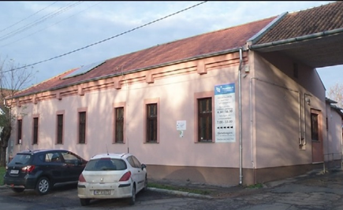
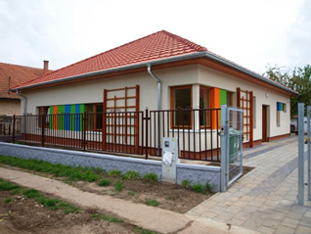

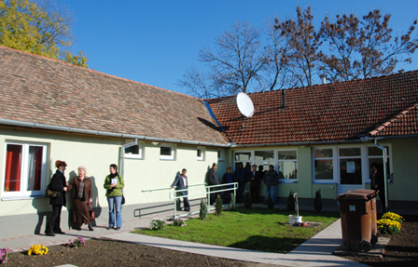
Alapellátások Békés- Csongrád-Csanád
Utcai szociális munka (7)
Fenntartók:
3 Önkormányzati (3 Békés megye)
3 egyéb nem állami (1 Békés megye, 2 Csongrád-Csanád megye)
1 Non profit nem állami (1 Békés megye)
Hajléktalan személyek nappali ellátása (9) 351 fő összesen
Fenntartók:
6 Önkormányzati (3 Békés megye, 3 Csongrád-Csanád megye) 186 férőhely kapacitással
1 egyéb nem állami (1 Csongrád-Csanád megye) 45 férőhely kapacitással
1 Egyházi (1 Csongrád-Csanád megye) 30 férőhely kapacitással
1 Non profit nem állami (1 Békés megye) 90 férőhely kapacitással
Békés

Slide 7
Hajléktalan ellátás szakosított ellátások Békés-Csongrád-Csanád megyei lefedettsége
az új TSZR felosztásban Engedélyezett szolgáltatások száma 2021. SZÁP portál adat
ellátási forma | Ellátás típusa | Ellátás altípusa | Férőhelyek száma | Békés, Csongrád-Csanád | fenntartó típusa
 |  |  |  |  | Önkormányzati |  | egyéb nem állami |  | Központi kormányzati |  | Egyházi |  | Non profit nem állami
 |  |  |  |  | Békés | Csongrád-Csanád | Békés | Csongrád-Csanád | Békés | Csongrád-Csanád | Békés | Csongrád-Csanád | Békés | Csongrád-Csanád
 | ápolást gondozást nyújtó szakosított ellátás | hajléktalanok otthona |  | 1 | 0 | 0 | 0 | 0 | 0 | 0 | 1 | 0 | 0 | 0
 |  |  | Összes férőhelyek száma |  | 0 | 0 | 0 | 0 | 0 | 0 | 12 | 0 | 0 | 0
 |  |  | Az állami támogatásban érintett létszám<br>(Mennyi a befogadott létszám?) |  | 0 | 0 | 0 | 0 | 0 | 0 | 12 | 0 | 0 | 0
 |  | éjjeli menedékhely |  | 8 | 1 | 4 | 0 | 1 | 0 | 0 | 0 | 1 | 1 | 0
személyes gondoskodás keretébe tartozó szakosított ellátások |  |  | Összes férőhelyek száma |  | 26 | 98 | 0 | 20 | 0 | 0 | 0 | 22 | 34 | 0
 |  |  | Az állami támogatásban érintett létszám<br>(Mennyi a befogadott létszám?) |  | 26 | 98 | 0 | 20 | 0 | 0 | 0 | 22 | 34 | 0
 | átmeneti elhelyezést nyújtó intézményi ellátás | hajléktalan személyek átmeneti szállása |  | 12 | 7 | 3 | 0 | 0 | 0 | 0 | 0 | 1 | 1 | 0
 |  |  | Összes férőhelyek száma |  | 94 | 117 | 0 | 0 | 0 | 0 | 0 | 32 | 16 | 0
 |  |  | Az állami támogatásban érintett létszám<br>(Mennyi a befogadott létszám?) |  | 94 | 133 | 0 | 0 | 0 | 0 | 0 | 32 | 16 | 0
 | rehabilitációs otthoni ellátás | hajléktalan személyek rehabilitációs intézménye |  | 0 | 0 | 0 | 0 | 0 | 0 | 0 | 0 | 0 | 0 | 0
 |  |  | Összes férőhelyek száma |  | 0 | 0 | 0 | 0 | 0 | 0 | 0 | 0 | 0 | 0
 |  |  | Az állami támogatásban érintett létszám<br>(Mennyi a befogadott létszám?) |  | 0 | 0 | 0 | 0 | 0 | 0 | 0 | 0 | 0 | 0

Slide 8
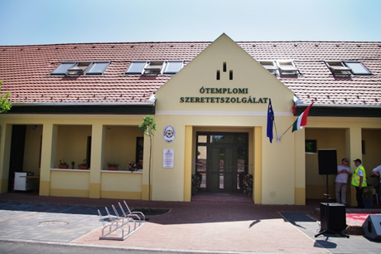
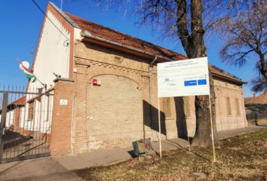

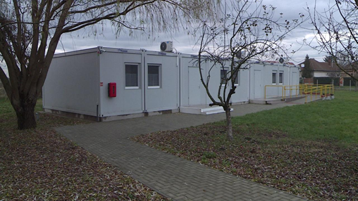
Szakosított ellátások Békés- Csongrád-Csanád
Szarvas
Ápolást gondozást nyújtó szakosított ellátás (1 intézmény a két megyében)
Hajléktalanok otthona
Fenntartó:
Egyházi (1 Békés megye) 12 férőhely kapacitással
Átmeneti elhelyezést nyújtó intézményi ellátás
Éjjeli menedékhely (összesen 8) 262 fő összesen
Fenntartók:
Önkormányzati (1 Békés megye, 4 Csongrád-Csanád megye) 26+152 férőhely kapacitással
egyéb nem állami (1 Csongrád-Csanád megye) 30 férőhely kapacitással
Egyházi (1 Csongrád-Csanád megye) 20 férőhely kapacitással
Non profit nem állami (1 Békés megye) 34 férőhely kapacitással
Hajléktalan személyek átmeneti szállása (12 engedély) 216 fő összesen
Fenntartók:
Önkormányzati (7 Békés megye, 3 Csongrád-Csanád megye) 94+84 férőhely kapacitással
Egyházi (1 Csongrád-Csanád megye) 22 férőhely kapacitással
Non profit nem állami (1 Békés megye) 16 férőhely kapacitással
Rehabilitációs intézményi ellátás (nincs a két megyében)
Hódmezővásárhely

Slide 9
Összesen 11 fenntartó végzi a két megyében a hajléktalanok ellátását.
2 egyházi
7 önkormányzati
1 egyéb nem állami
1 non profit nem állami
Szociális étkeztetés-
Szerves része a hajléktalan ellátásnak
Népkonyhai vagy szociális konyhai formában

Slide 10
Diszpécser Szolgálat
Hajléktalanok szociális ellátásait kiegészítő szolgáltatások
Országosan 7 diszpécserszolgálat működik- régiónkénti felosztásban
Dél-alföldi Regionális Diszpécserszolgálat –központja Szeged
Bács-Kiskun, Csongrád, Békés megye
36-70-505 80 80
2 főállású, 4 megbízásos jogviszonnyal rendelkező diszpécser látja el a munkát napi 24 óra
2003 novembere óta biztosítja a Magyar Máltai Szeretetszolgálat
2020-ban 1746 hívást regisztráltak
Országos munkacsoport feladata:1/2000 SZCSM rendelet - együttműködési megállapodási tervezet kidolgozása CSSK-Diszpécserszolgálatok, fűtetlen lakásban élőkkel kapcsolatos ellátási kötelezettséghez kapcsolódóan

Slide 11
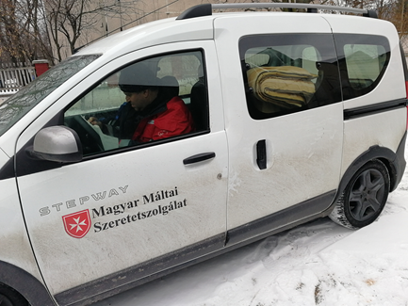
Krízisautó Szolgáltatás
Diszpécserszolgálaton keresztül kapja az iránymutatást- esetenként az ügyeleti telefonszámot hívják
Magyar Máltai Szeretetszolgálat működteti
2006. óta Csongrád-Csanád megyében hétköznapokon 22.00-08.00-ig
2019. óta Békés megyében hétköznapokon 22.00-14.00 óráig
(utcai szolgálatot váltja fel 14.00-22.00-ig vannak a területen) téli időszakban hétvégén/ünnepnapokon/7köznap 24 órában látják el a feladatot többi időszakban ügyeleti ellátás működik

Slide 12
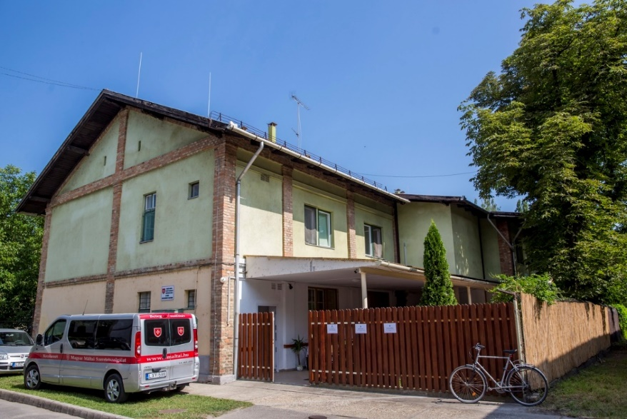
Egészségügyi központ hajléktalanok részére 43/99 Kormányrendelet alapján
országosan 7 + 5 (BP.) eü centrum- NEAK szerződéssel (Debrecenben, Győrben, Miskolcon, Nyíregyházán, Pécsett, Szegeden és Veszprémben)
Magyar Máltai Szeretetszolgálat működteti 2009 óta (16 férőhellyel indult)- 2018-tól 30 férőhelyre bővül- új helyre költözött
24 órás ügyeleti rendszer
10 orvos- több mint 20 ápoló segíti a munkát
Mozgó orvosi szolgálattal segítik a területen lévő hajlék nélküli embereket, amennyiben szükséges és lehetséges helyszíni segítséget nyújtanak.
Kevés a férőhely- azok jelentős részét a szegedi ellátottak foglalják el
Országos munkacsoport kérdése: egészségügyi ellátások és hajléktalan ellátás kapcsolata, szükségletek, az összehangolás lehetőségei, lehetséges fejlesztési irányok; eü centrumok helyzete, problémái- Milyen lehetőségek vannak arra, hogy több eü-i centrum jöhessen létre? – egyáltalán vállalná –e valamelyik szervezet?

Slide 13
Országos munkacsoport tervezett témák, kapott feladatok a következő időszakra
külső férőhelyek szakmai ajánlás kidolgozása/átdolgozása
utcai szociális szolgálatok szakmai ajánlás átdolgozása
egészségügyi ellátások és hajléktalan ellátás kapcsolata, szükségletek, az összehangolás lehetőségei, lehetséges fejlesztési irányok
hajléktalanok otthona problémaköre, létrehozás/meglévő férőhely átalakítás problémaköre tanulmány?- nyitottság az intézmények részéről ennek létrehozására
lakhatási programok/housing first tapasztalatok összegyűjtése, magyar viszonyokhoz adaptált javaslatok, ajánlás kidolgozása
Hajléktalan személyek foglalkoztatása
Jó gyakorlatok, anyagok gyűjtése és készítése az NSZI kiadványába

Slide 14

Köszönöm a figyelmet!

